Slide 1

%
TRƯỜNG TIỂU HỌC ĐÔ THỊ VIỆT HƯNG
KHOA HỌC:
NÓNG LẠNH VÀ NHIỆT ĐỘ

Slide 2

Ánh sáng và việcbảo vệ đôi mắt
Bài cũ
Ánh sáng không thích hợp sẽ có hại cho mắt,
ảnh hưởng mắt.
Câu 1: Ánh sáng không thích hợp thì
mắt như thế nào?
Để bảo vệ đôi mắt ta không nên nhìn thẳng vào
mặt trời, không chiếu đèn pin vào mắt nhau, tránh
viết, đọc dưới ánh sáng quá yếu hoặc quá mạnh,…
Câu2 : Để bảo vệ đôi mắt ta cần phải làm gì?

Slide 3

Thứ tư ngày 3 tháng 3 năm 2010
Khoa học
Bài: Nóng, lạnh và nhiệt độ
Em hãy cho cô biết vào mùa hè và mùa đông thì khí hậu như thế nào?

Slide 4
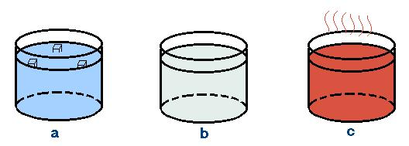


-Có 3 ly nước a, b, c trong mỗi ly có1 ít nước nguội.
-Cho thêm nước nóng vào ly b và cho thêm nước đá vào ly c.
Nhúng tay bên phải vào ly b, tay bên trái vào ly c.
Các bàn tay có cảm giác như thế nào?
Tay phải có cảm giác ấm.
Tay trái có cảm giác lạnh
c
a
b
c
a
b
Sau đó, rút cả 2 bàn tay ra rồi cùng nhúng vào ly a.
Các bàn tay có cảm giác như thế nào?
Tay phải có cảm giác lạnh đi
Tay trái có cảm giác ấm lên.
a
b
c

Slide 5
Ly nước a nóng hơn ly nước c và lạnh hơn ly nước b.
Trong ba ly nước dưới đây, ly a nóng hơn ly nào và lạnh hơn ly nào?
a) Ly nước nguội
b) Ly nước nóng
c) Ly nước có nước đá
Theo em trong ba ly nước ở hình trên, ly nước b
có nhiệt độ cao nhất, ly nước c có nhiệt độ thấp nhất
Theo em trong ba ly nước ở hình trên, ly nước nào có nhiệt độ cao nhất, ly nước nào có nhiệt độ thấp nhất?

Slide 6
Vật nóng có nhiệt độ cao hơn vật lạnh.
Vật nóng có nhiệt độ như thế nào so với vật lạnh?
Vật càng nóng có nhiệt độ càng cao,
vật càng lạnh có nhiệt độ càng thấp.
Vật càng nóng thì có nhiệt độ như thế nào? Và vật càng lạnh thì có nhiệt độ như thế nào? .

Slide 7
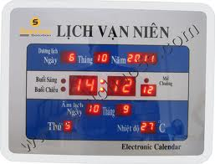

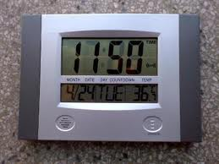
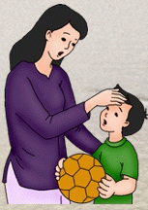

Con: Mẹ ơi, cho con đi đá bóng nhé !
Mẹ : Không được đâu ! Con đang sốt nóng đây này ! Con: Con không sốt đâu ! Mẹ cho con đi nhé !
Vậy để có thể biết chính xác người con có sốt hay không chúng ta phải dùng dụng cụ nào?
Nhiệt kế đo nhiệt độ không khí.
Nhiệt kế đo nhiệt độ cơ thể

Slide 8
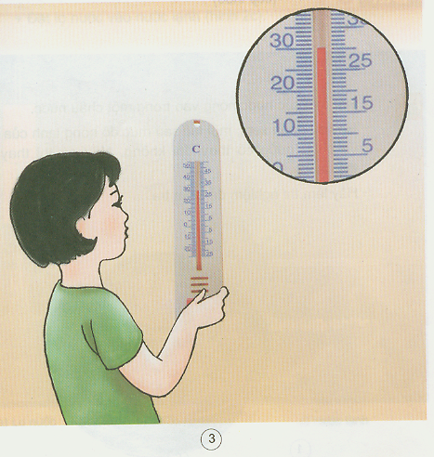
Nhiệt kế hình bên chỉ bao nhiêu độ?

Slide 9

Để đo nhiệt độ của vật ta thường sử dụng loại dụng cụ gì?
Có những loại nhiệt kế nào? Em hãy kể tên một số loại nhiệt kế mà em biết?
KẾT LUẬN:
Để đo nhiệt độ của vật, ta sử dụng nhiệt kế.
Có nhiều loại nhiệt kế khác nhau: Nhiệt kế đo nhiệt độ cơ thể; Nhiệt kế đo nhiệt độ không khí,…

Slide 10


100⁰ C
⁰ C
100⁰ C
⁰ C
110
110
100
100
90
90
80
80
70
70
60
60
50
50
40
40
30
30
20
20
10
10
0
0 ⁰c
0
10
10

Slide 11
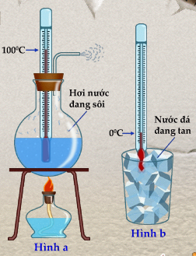
Quan sát thí nghiệm và cho biết nhiệt độ của hơi nước đang sôi và nhiệt độ nước đá đang tan là bao nhiêu °C ?
Nhiệt độ của hơi nước đang sôi là 100 °C,
nhiệt độ của nước đá đang tan là 0 °C

Slide 12
Thứ ngày tháng năm
Khoa học
Nóng, lạnh và nhiệt độ
Thực hành: Đo nhiệt độ cơ thể
Bước 1: Vẩy cho thủy ngân tụt hết xuống bầu trước khi đo
Bước 2: Đặt bầu nhiệt kế vào nách và kẹp tay lại để giữ nhiệt kế
Bước 3: Bấm giờ. Sau 5 phút lấy ra.

Slide 13
Người khỏe mạnh có nhiệt độ cơ thể là bao nhiêu?
Khi nhiệt độ cơ thể thấp hơn hoặc cao hơn bình thường thì ta cần làm gì? Vì sao?
Kết luận
Người khỏe mạnh có nhiệt độ cơ thể là 37 °C.
Khi ta có nhiệt độ cơ thể thấp hơn hoặc cao hơn bình thường thì ta cần đi khám bệnh vì lúc đó ta có dấu hiệu bị bệnh.

Slide 14
CỦNG CỐ, DẶN DÒ
Bài học ngày hôm nay là bài gì?
Nhận xét tiết học.
Về nhà học bài.
Chuẩn bị bài: Nóng, lạnh và nhiệt độ (tt)

Slide 15

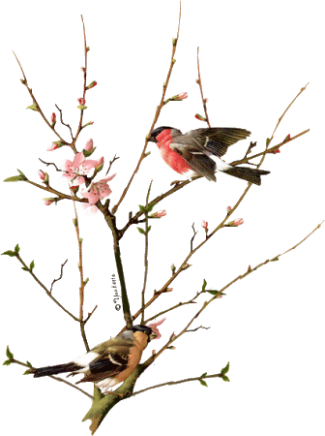
Chúc các thầy cô giáo mạnh khỏe
Chúc các em học sinh chăm ngoan, học giỏi.

